Slide 1
ROC Curve
Based On PCA
11시 11분 정시원 박건희 김재홍 고기륜

Slide 2
INDEX
1
PCA 개념
3
ROC Curve
PCA의 원리와 사용되는 시기
전체 데이터에 대한 FAR/FRR
Threshhold -1~1
2
HISTOGRAM
4
최종모델선정
각각의 등록된 사람에 대한 authentic/imposter histogram
Eigenvector값과 threshold 값에 따른 모델 성능 비교

Slide 3
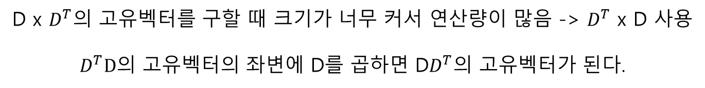
PCA 개념
다차원 특징의 벡터로 이루어진 고차원의 정보를 유지하며 저차원으로 축소하여 다변량 데이터를 처리하는 방법
차원에 상관없는 변량의 집합으로 기준 축을 변환하여 특징 벡터를 재배치
영상인식, 주성분 찾기, 데이터 압축 등에 활용
PCA의 정의
원리
특이값 분해(SVD)의 개념 이용
데이터의 차원을 줄이고 변환을 위해 고윳값과 고유벡터, 행렬연산 사용
선형대수학
D x $D^{T}의$ 고유벡터를 구할 때 크기가 너무 커서 연산량이 많음 -> $D^{T}$ x D 사용
$D^{T}D의$ 고유벡터의 좌변에 D를 곱하면 D$D^{T}의$ 고유벡터가 된다.
이미지
이미지
150X150 = 22500
PCA
20

Slide 4
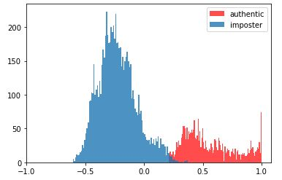
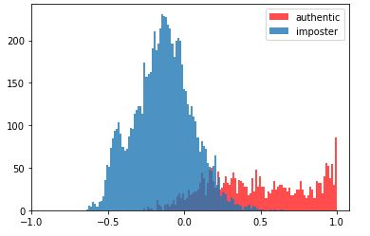
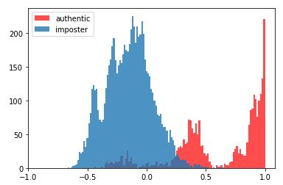
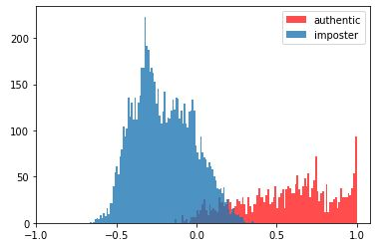
히스토그램
gh
이미지 50장
roc
이미지 50장
sanga
이미지 50장
siwon
8몇일

Slide 5
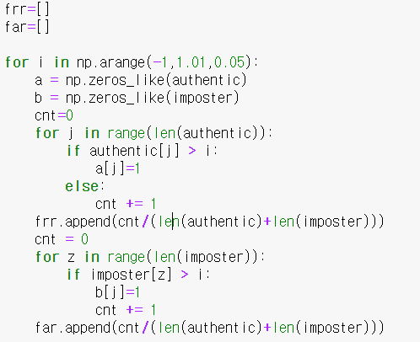
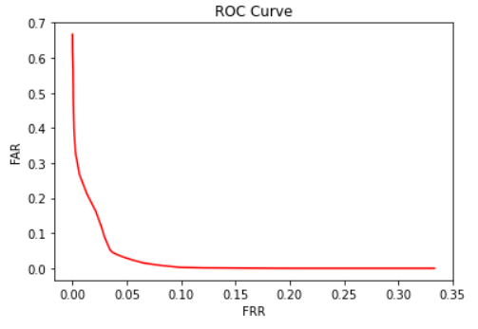
ROC Curve
Code
나를 타인으로 인식 >> FRR 타인을 나로 인식 >> FAR

Slide 6
최종모델선정
고유벡터 값의 변화에 따른 EER
Eigen Vector |  | 15 | 20 | 25
Authentic | 평균 | 0.592 | 0.568 | 0.553
 | 표준편차 | 0.319 | 0.312 | 0.306
Imposter | 평균 | -0.193 | -0.184 | -0.179
 | 표준편차 | 0.202 | 0.192 | 0.186
FAR & FRR | Threshold | 0.2 | 0.2 | 0.2
 | EER | 0.064 | 0.061 | 0.059
Threshold : 0.2
Eigen Vector : 25
EER
: 0.059

Slide 7




Q&A
Pinpoint the most risk factors of heart disease

